Slide 1
Разработка приложения – ритм игра-аналог “Guitar Hero”
Отсчет о проделанной работе по курсу “Основы информатики
и программирования”
Лисицкий Олег Витальевич
11.06.2021

Slide 2
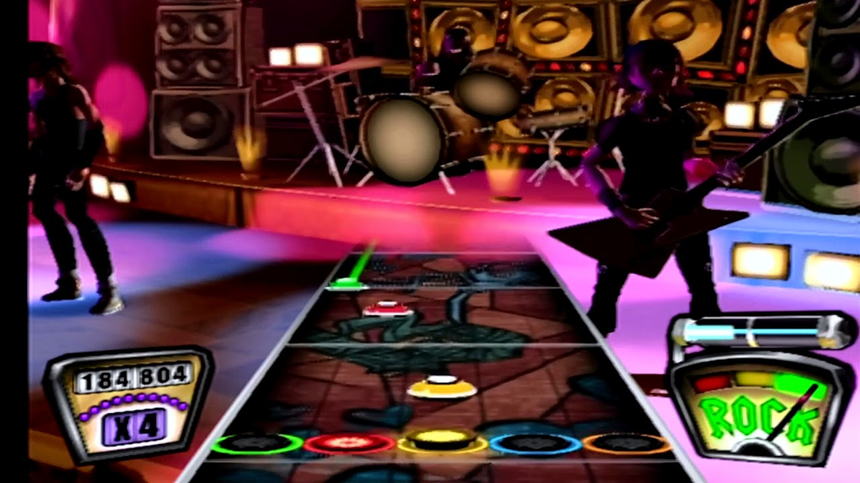
Исходная Задача
Разработать аналог игрового процесса ритм игры “Guitar Hero” в среде QtCreator
на языке qml
Игровой процесс “Guitar Hero”

Slide 3
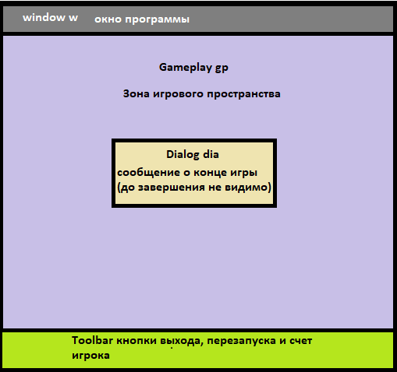
Организация Интерфейса

Slide 4
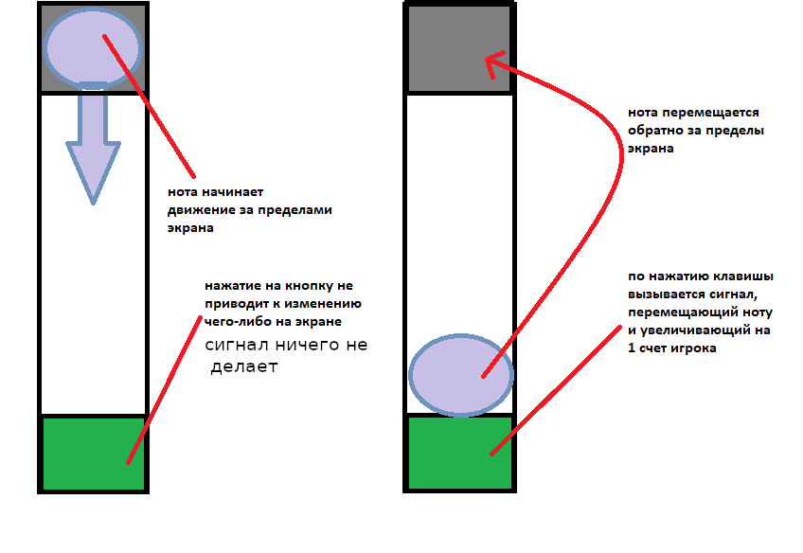
Схема алгоритма работы внутри рядов Игровой зоны

Slide 5
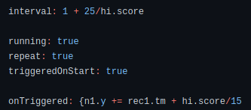
Вычисление скорости движения объект-нот
Чем меньше интервал, тем чаще перемещается объект. Чем больше очков, тем дальше перемещается объект за интервал

Slide 6
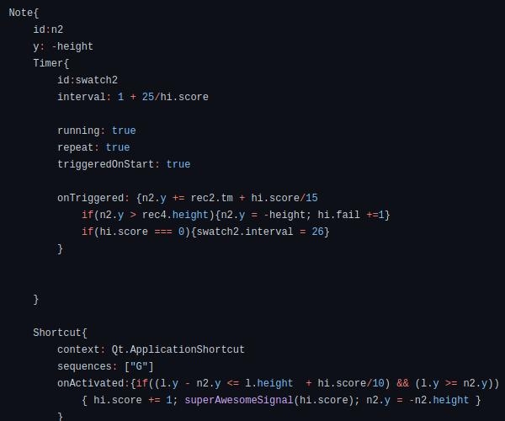
Код рядов игровой зоны
Компенсируем высокую скорость движения объектов
на поздних стадиях игры увеличением “просвета” для нажатия

Slide 7
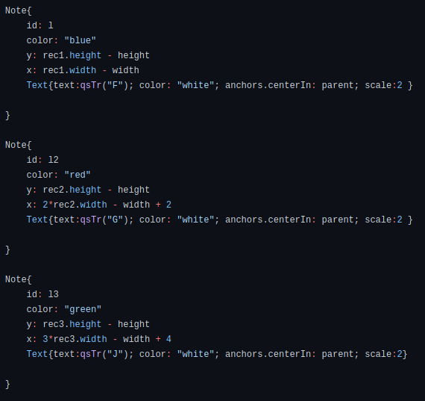
Кнопки игровой зоны
Формула для х координаты: (№ кнопки)*(ширина ряда) – (ширина кнопки)+
+(№ кнопки 1)*(кол-во пикселей между рядами)

Slide 8

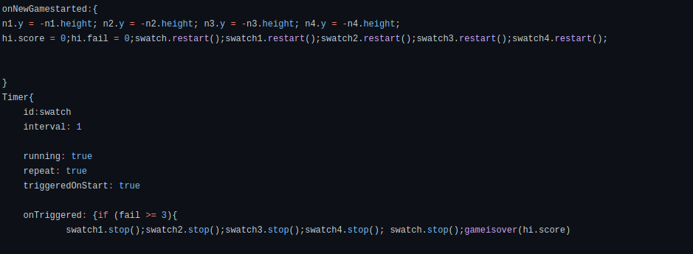
Сигналы в main.qml
Новая игра и конец игры в Gamplay.qml

Slide 9
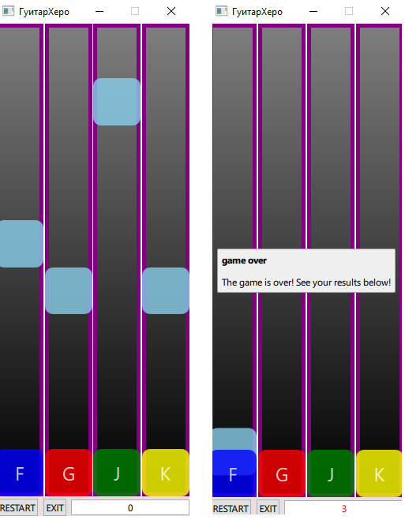
Получившееся приложение

Slide 10
СПАСИБО ЗА ВНИМАНИЕ!

